Slide 1






Atelier « Analysis Ready Data »
Journée Interopérabilité et Innovation

Slide 2
Programme de l’atelier
Programme de l’atelier
Introduction (G. Cébélieu)
Développement d'un service ARD pour la JAXA (Agence Spatiale Japonaise) – Vincent Heurteaux (Geomatys )
Préparation et mise à disposition de données Sea State CCI - Erwan Bodere (Ifremer)
Libinsitu : mise à disposition de mesures in-situ de façon standard, interopérable selon les principes FAIR - Lionel Ménard (Mines de Paris)
Projet NIVA : Retour sur la préparation des données Sentinel - Dominique Laurent (IGN)
Conclusion et synthèse

Slide 3
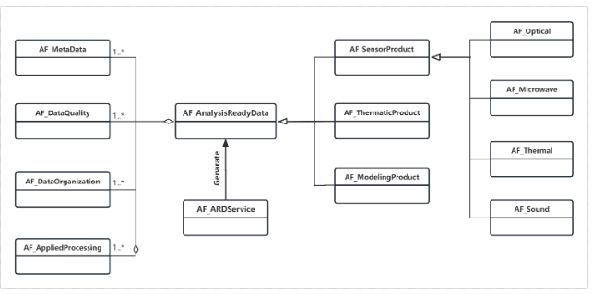
Analysis Ready Data
Un travail de normalisation en cours à l’OGC et l’ISO
Exigences minimales et cibles pour des données géographiques en terme de
Qualité, Métadonnées, prétraitements, organisation des données
Pour quelle puissent être prêtes à être utilisées en conjonction avec d’autres jeux de données
Les dérivations thématiques (parties suivantes)
Les concepts fondamentaux (partie 1)
DRAFT

Slide 4
Analysis Ready Data
« Problématique » de l’atelier
Présentations de mises en œuvre de mise à disposition de données d’observations.
Dans quelle mesure ces mises œuvre permettent d’en faire des ARD (ou pas) ?
Quelles attentes par rapport aux travaux de normalisation ?

